Slide 1
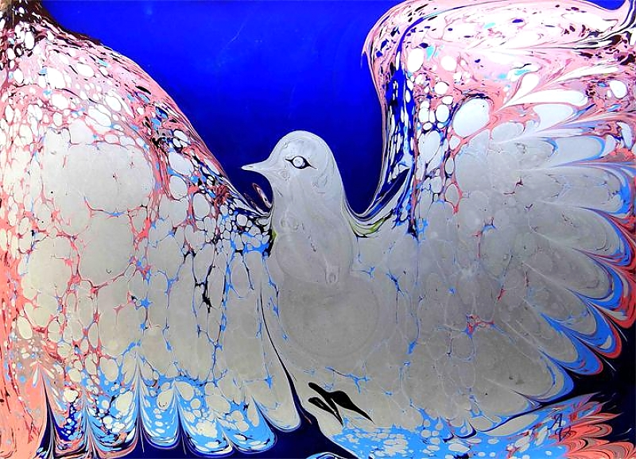
Эбру - древнейшее искусство рисования на воде
(нетрадиционная техника рисования)

Slide 2
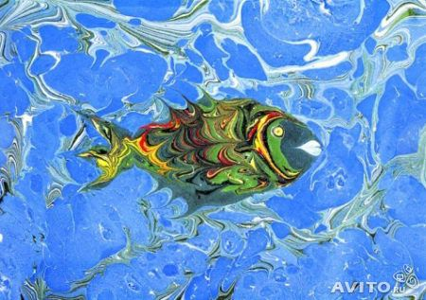
Эбру – (рисование по водной глади) –
Древнейший способ создания узоров на ткани и бумаги с эффектом мраморирования.

Slide 3
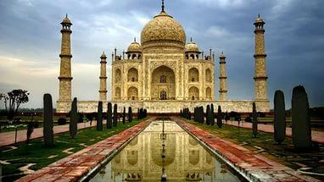
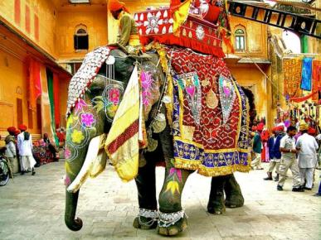
Из истории возникновения
Эбру зародилось в Средней Азии (по некоторым данным , в Индии).
В глубокой древности и в последующем распространилось на территорию Пакистана и Турции.

Slide 5
Виды Эбру
БатталЭбру – разбрызгивание при помощи кисти краски на воду и переведение узора на бумагу.
Эбру Шаль – повторение S-образных форм.
ОсветленноеЭбру – заготовка для надписей.
Эбру Гребенка – позволяет создать при помощи гребня орнамент из волн и других повторяющихся линий.
ЦветочныйЭбру – изображение цветов.

Slide 6
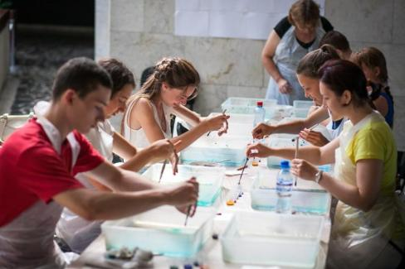
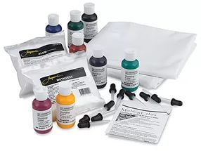
Для рисования
нужна вязкая вода, краски, не растворяющиеся в воде, плоские кисти, палочки, гребенки,
бумага (она должна быть для рисования акварелью или плотная шероховатая, простая бумага не годится, т. к. она быстро впитывает жидкость.)

Slide 10
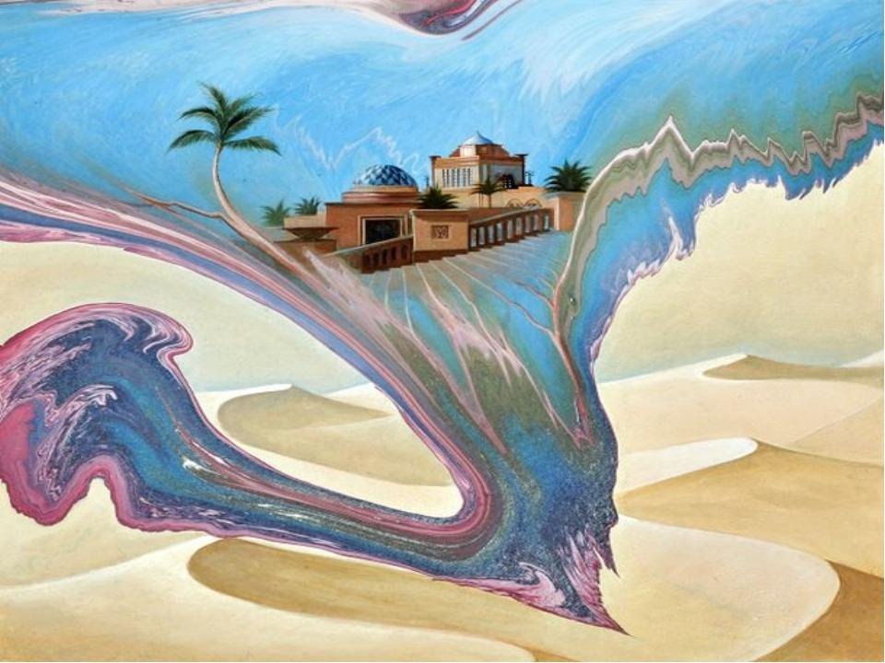
Желаем успехов!

